Slide 1
CON TRỎ (CURSOR)

Slide 2
Khái niệm
Các thao tác như SELECT, UPDATE, DELETE đều thao tác lên nhiều dòng dữ liệu thỏa mãn điều kiện WHERE mà không thể thao tác lên từng dòng dữ liệu cụ thể
CURSOR là một đối tượng của CSDL được dùng để thao tác với từng dòng dữ liệu
Đặc điểm: do phải lặp qua từng dòng dữ liệu nên đây là cách xử lý chậm nhất.

Slide 3
Các bước với con trỏ
Khai báo con trỏ: DECLARE
Mở con trỏ: OPEN
Duyệt dữ liệu trong con trỏ: FETCH
Đóng con trỏ: CLOSE
Giải phóng bộ nhớ: DEALLOCATE

Slide 4

Khai báo con trỏ

Slide 5
Khai báo con trỏ
Tên cursor : tên của biến kiểu cursor. LOCAL\GLOBAL: phạm vi hoạt động của biến cursor là cục bộ hay toàn cục
FORWARD_ONLY: duyệt mẫu tin chỉ theo chiều từ trên xuống dưới.
SCROLL: duyệt mẫu tin theo chiều tùy ý
STATIC: dữ liệu trong con trỏ không thay đổi dù dữ liệu trong bảng nguồn thay đổi
DYNAMIC: dữ liệu trong con trỏ thay đổi theo sự thay đổi của dữ liệu trong bảng nguồn

Slide 6
Khai báo con trỏ
KEYSET: giống DYNAMIC nhưng chỉ thay đổi những dòng bị cập nhật READ_ONLY: chỉ đọc
SCROLL_LOCK: đọc/ghi
SELECT: không chứa các mệnh đề INTO, COMPUTE, COMPUTE BY
Danh sách các cột cập nhật: danh sách các cột sẽ thay đổi được.

Slide 7
Khai báo con trỏ
Ví dụ: Để định nghĩa một biến cursor chứa toàn bộ các dòng dữ liệu bên trong bảng NHANVIEN, duyệt được theo cả hai chiều:
declare cur_Nhanvien cursor
scroll
for
select * from Nhanvien

Slide 8
Mở con trỏ
Cú pháp:
OPEN tên_con_trỏ
Ví dụ:
OPEN CUR_NHANVIEN

Slide 9
Duyệt các bản ghi trong con trỏ
FETCH FIRST FROM tên_con_trỏ: duyệt bản ghi đầu tiên
FETCH NEXT FROM tên_con_trỏ: duyệt bản ghi tiếp theo
FETCH PRIOR FROM tên_con_trỏ: duyệt bản ghi đứng trước bản ghi hiện tại
FETCH LAST FROM tên_con_trỏ: duyệt bản ghi cuối cùng

Slide 10
Duyệt các bản ghi trong con trỏ
FETCH ABSOLUTE n: n>0 thì truy cập đến dòng thứ n sau dòng đầu tiên, n<0 thì truy cập đến dòng thứ n trước dòng cuối cùng
FETCH RELATIVE n: n>0 thì truy cập đến dòng thứ n nằm đằng sau so với vị trí của bản ghi hiện tại, n<0 thì truy cập đến dòng thứ n trước vị trí của bản ghi hiện tại, n=0 truy cập đến dòng hiện tại

Slide 11
Đóng và giải phóng con trỏ
Đóng con trỏ:
CLOSE tên_con_trỏ
Giải phóng con trỏ:
DEALLOCATE tên_con_trỏ

Slide 12
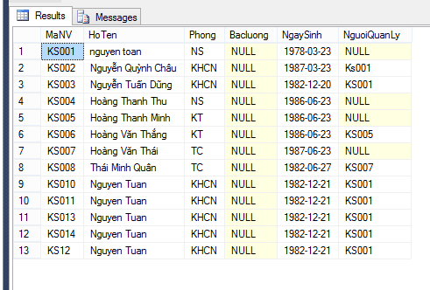
Ví dụ

Slide 13
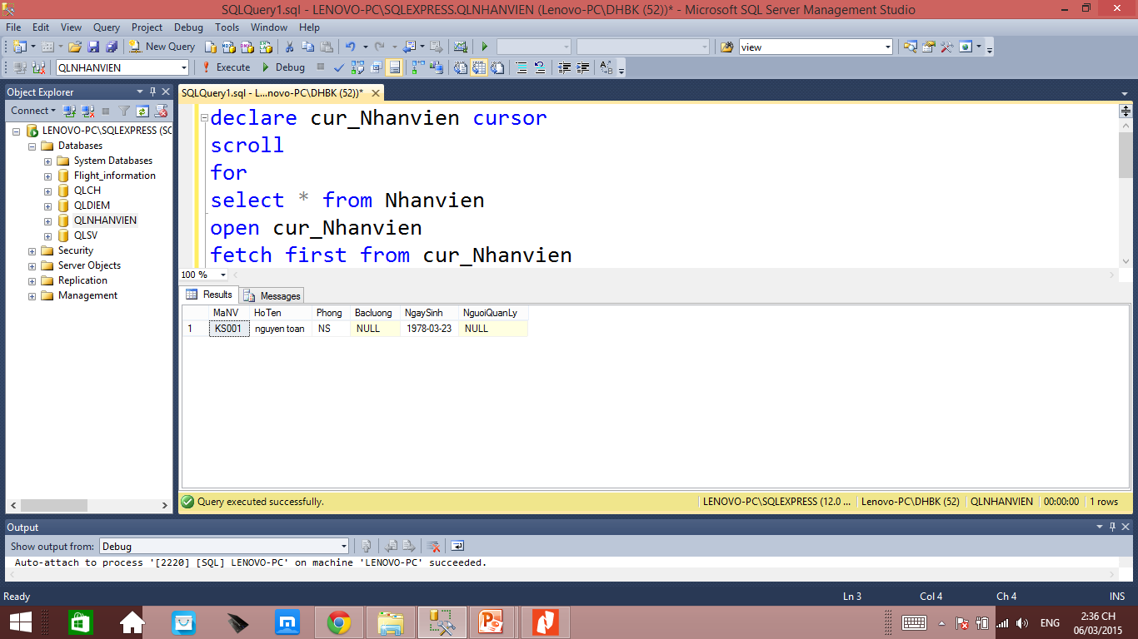
Ví dụ

Slide 14
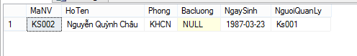
Câu lệnh
FETCH NEXT FROM CUR_NHANVIEN
trỏ đến bản ghi tiếp theo trong con trỏ:

Slide 15
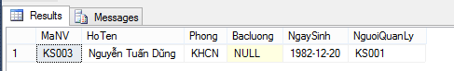
Câu lệnh
FETCH ABSOLUTE 3 FROM CUR_NHANVIEN
trỏ đến bản ghi thứ 3 trong con trỏ:

Slide 16
Câu lệnh
FETCH ABSOLUTE -6 FROM CUR_NHANVIEN

Slide 17
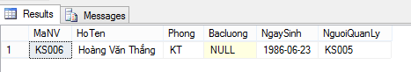
Câu lệnh
FETCH RELATIVE 3 FROM CUR_NHANVIEN
trỏ đến bản ghi thứ 3 nằm phía sau với bản ghi hiện tại trong con trỏ:

Slide 18
Ví dụ: Sử dụng con trỏ kết hợp với các biến khác
Khai báo con trỏ như sau:
declare cur_Nhanvien cursor
scroll
for
select MaNV, Hoten from Nhanvien

Slide 19
Sử dụng hai biến @a và @b để chứa dữ liệu trong con trỏ:
open cur_Nhanvien
declare @a char(10), @b nchar(40)
while @@fetch_status=0
begin
fetch next from cur_Nhanvien into @a, @b
print N'Mã nhân viên:' + @a + N' Họ tên nhân viên:' +@b
end

